Slide 1
EAP 2025 S³LEB
Nathalie Lecesne for the S³ collaboration

Slide 2
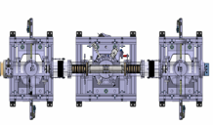
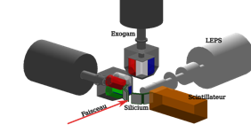






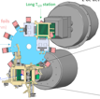
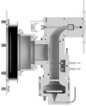

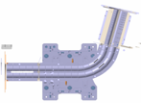




Rappel de l’organisation – évolutions éventuelles
Objectif scientifique et technique du projet
Réaliser la spectroscopie laser appliquée à la physique nucléaire
Réaliser des mesures inédites très précises de masses de noyaux rares
Fournir des faisceaux purs à basse énergie (Future source de production de faisceaux radioactifs rares pour DESIR (Equipex))
Adapter le système laser GISELE pour la spectroscopie laser haute résolution en ligne
Etude de la structure hyperfine des noyaux avec GISELE
Laboratoires IN2P3 impliqués
GANIL
IJCLab
LPCCAEN
LP2I Bordeaux (LOI)
IPHC
Laboratoires ou établissements partenaires
IRFU (SEASON)
JGU (Mainz, Allemagne)
JYU (Jyvaskyla, Finlande)
KUL (Leuven, Belgique)
NU (Nagoya, Japon)
GSI (Darmstadt, Allemagne)
ISOLDE (CERN, Suisse/France)
PILGRIM
MR-TOF MS
IDEAS³
90° bender
SEASON
Pulse up
(~ 3 kV)
Laser system
λ₁
λ₂
Gas cell
RFQ
Cooler
Buncher
S³ beam
S-shape RFQ
miniRFQ
QMF
He: 10⁻² - 10⁻³ mbar
RFQs
Ar: 200 - 500 mbar

Slide 3
Rappel de l’organisation – évolutions éventuelles
R&D laser
Développements nouvelles cavités (JYU, JGU, Nagoya, Hübner Photonics)
Développements de schémas de spectroscopie laser
R&D Cellule gazeuse / Gas jet
Equipe IKS à KU Leuven
FRENCH-GERMAN COLLABORATION AGREEMENT (IN2P3 - CEA/DRF and GSI)
Thèse internationale MITI CNRS-GANIL/GSI (Alexandre Brizard): S³LEB/JETRIS
ANR FRIENDS³ – Vladimir Manea
Projet RF – Antoine de Roubin (LPC Caen) / Ruben de Groote (KU Leuven)
Projet LRC – Mustapha Laatiaoui (GANIL)
Développement instrumentation
SEASON à IRFU
IDEAS³ à IJCLab
Connexion DESIR
dans budget CPIER S3

Slide 4
S³LEB - Equipes concernées
GANIL N. Lecesne (Chef Projet S³LEB, Infrastructure)
P. Delahaye (Contact Person GANIL, PILGRIM)
S. Geldhof (Spectroscopie laser GISELE, commissioning S³LEB, salles laser)
H. Savajols (Responsable scientifique S³)
J. Goupil (Installation S³LEB)
C. Dugueperoux CCD (Installation S³LEB et gestion, maintenance salle laser S³)
A. Bouriel, alternante (Installation S³LEB)
R. Leroy (Installation S³LEB/ FRIENDS3)
M. Laatiaoui (Projet LRC)
A. Brizard, octobre 2022-septembre 2025, (JetRIS @ GSI), PhD MITI (Unicaen)
S. Chinthakayala, novembre 2023-octobre 2026, (spectroscopie laser @ JYU), PhD MESR (Unicaen)
A. Lopez, octobre 2024-septembre 2027, (GISELE, S³LEB commissioning) PhD MESR (Unicaen)
T. Stefan, septembre 2025-aout 2028, (GISELE, LRC) PhD CAESAR (Unicaen)
8,85 ETP en 2024; 5,4 ETP pour T1+T2 2025
IJCLab V. Manea (Responsable scientifique S³LEB)
S. Franchoo (Contact person IJCLab, Gas cell, spectroscopie laser, étude des molécules)
E. Morin (Post-doc FRIENDS3/S3LEB) (fin de contrat en juillet 2025)
V. Marchand, IJCLab, octobre 2024-septembre 2027, (GISELE, FRIENDS, S³LEB) PhD MESR (PSU)
LPC Caen X. Fléchard (Contact person LPC, RFQs)
A. de Roubin (Commissioning S³LEB, Spectroscopie laser GISELE, projet RF)
C. Vandamme (Vide, CC)
J.F. Cam (RFQs)
S. Pinada, Janvier 2025-décembre 2026, post-doc IN2P3 (S³LEB, CC, IGISOL)
M. Brun, Avril 2025-Septembre 2025, Master 2 (Déflecteur 90°) - novembre 2025-octobre 2028, (S³LEB, IGISOL) PhD MESR (Unicaen)
KU Leuven P. Van Duppen
R. Ferrer (Contact Person KUL, Gas jet, spectroscopie laser)
T. Cocolios
A. Claessens, KUL, post-doc (ThO molécules in gas jet)
+ autres collaborateurs, réunion S³LEB collaboration 1 fois par mois

Slide 5
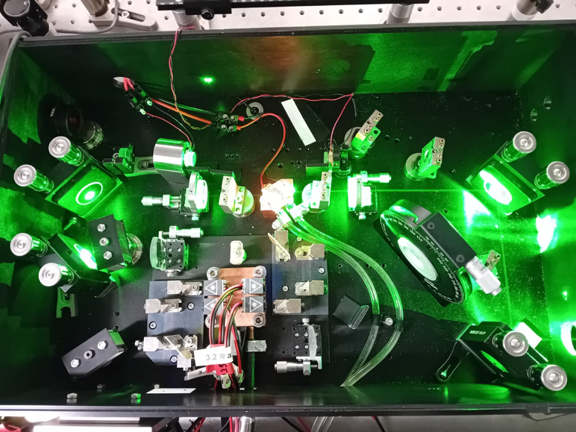
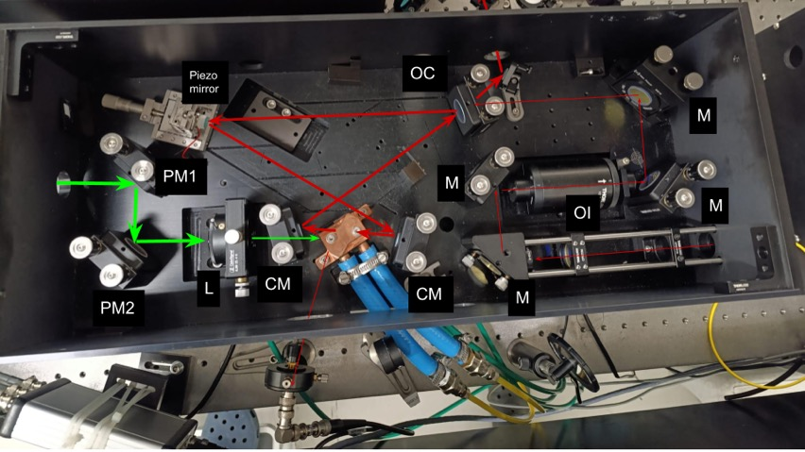
Avancement technique – GISELE - 2025
GISELE: Développement de cavités laser
Mise au point de la cavité faible largeur spectrale pulsée pour faire la spectroscopie laser haute résolution
Développement en cours de la cavité laser TiSa faible largeur spectrale continu pour augmenter la gamme des longueurs d’onde accessibles pour la spectroscopie laser haute résolution
Système laser GISELE à nouveau opérationnel pour spectroscopie laser haute résolution
Cavité laser faible largeur spectrale pulsée
A. Lopez
Cavité laser faible largeur spectrale CW
V. Marchand

Slide 6
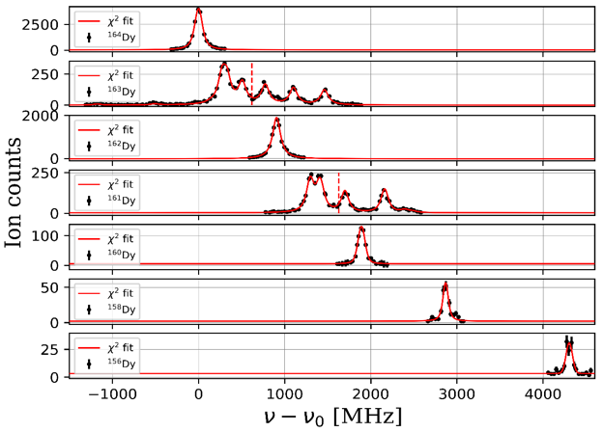
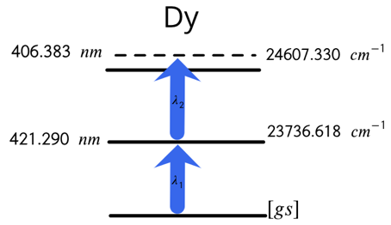
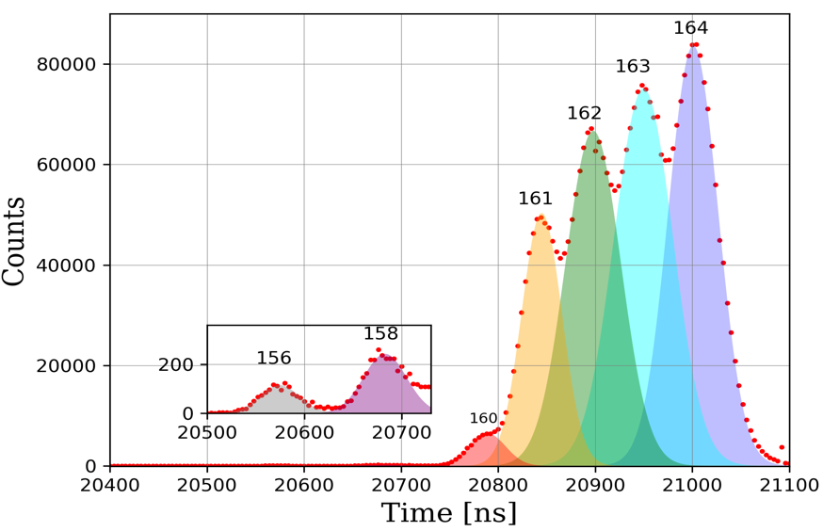
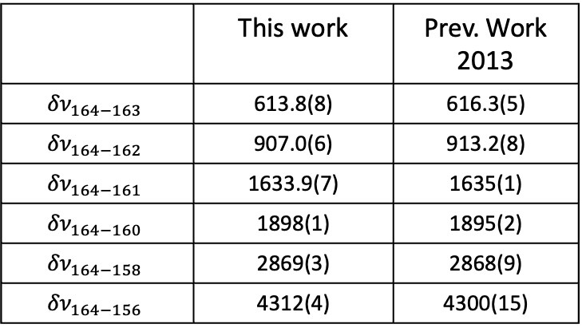
Avancement scientifique – GISELE - 2025
Isotope Shift of Dy
GISELE: Spectroscopie laser haute résolution Dysprosium
ToF spectrum of stable Dy
 | This work | Prev. Work 2013
$${δν}_{164−163}$$ | 613.8(8) | 616.3(5)
$${δν}_{164−162}$$ | 907.0(6) | 913.2(8)
$${δν}_{164−161}$$ | 1633.9(7) | 1635(1)
$${δν}_{164−160}$$ | 1898(1) | 1895(2)
$${δν}_{164−158}$$ | 2869(3) | 2868(9)
$${δν}_{164−156}$$ | 4312(4) | 4300(15)
A. Lopez

Slide 7
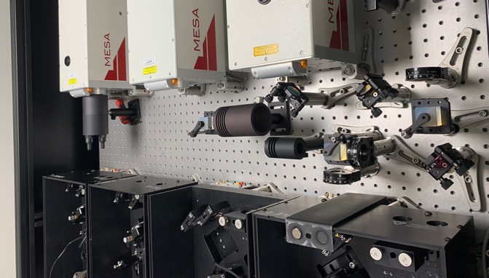
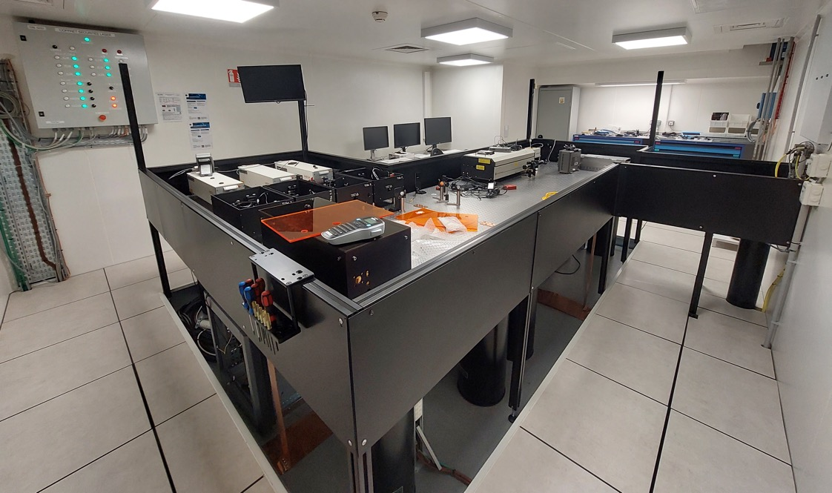
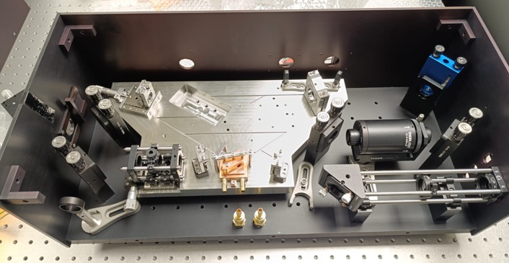
Avancement technique – S³LEB - 2025
Salle laser S³ :
Salle laser démarrée (Autorisation sécurité laser)
Alignement laser en cours
1 cavité laser TiSa Injection locked (JGU) en cours de mise au point
(Andres Lopez)
Cavité laser faible largeur spectrale faisceaux pulsés - nouveau design
A. Lopez

Slide 8
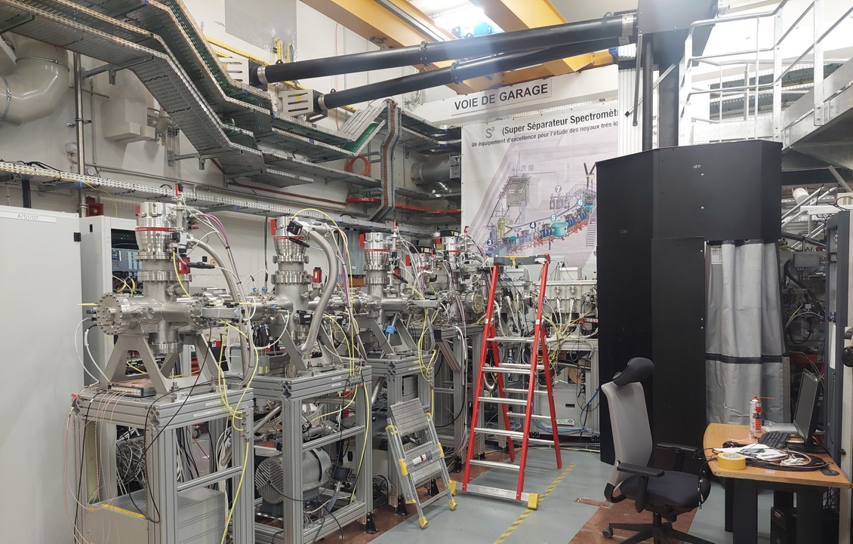
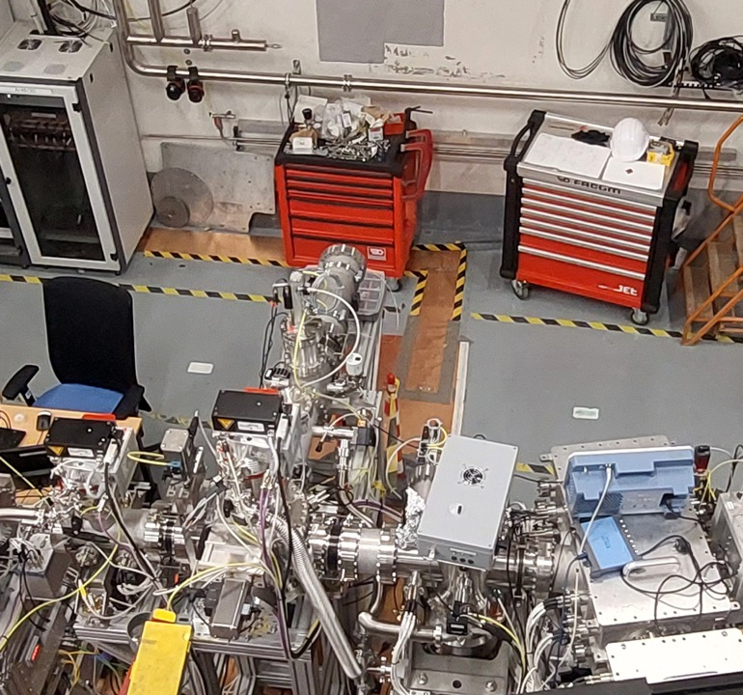
Avancement technique – S³LEB - 2025
Installation S³LEB @ S³:
Déflecteur à 90° avec optique associée mis en service, tests en cours
Installation transport laser et sécurité laser en cours de finalisation
Jalon J6Laser avec sureté (novembre) pour alignement laser dans S³

Slide 9
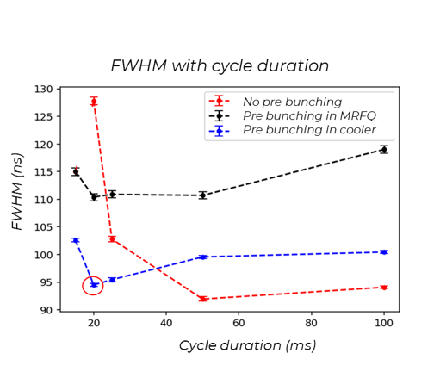
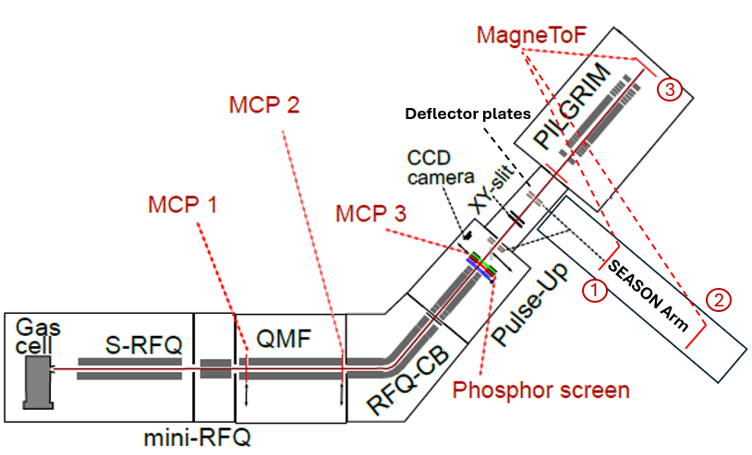
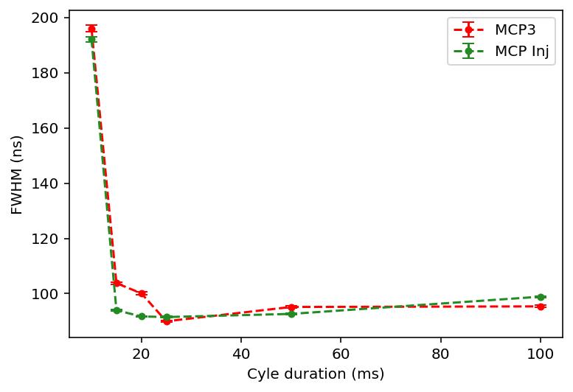
Avancement scientifique – S³LEB - 2025
Commissionning de S³LEB a redémarré:
Ions Cs produits par source thermoionique (sans laser)
Mesures de transmissions à travers déflecteur 90°
~60% vers SEASON; ~70% vers PILGRIM; à améliorer
Etude pre-bunching pour injection dans PILGRIM
=> ~100ns en 15-20ms
MCP Inj
M. Brun

Slide 10
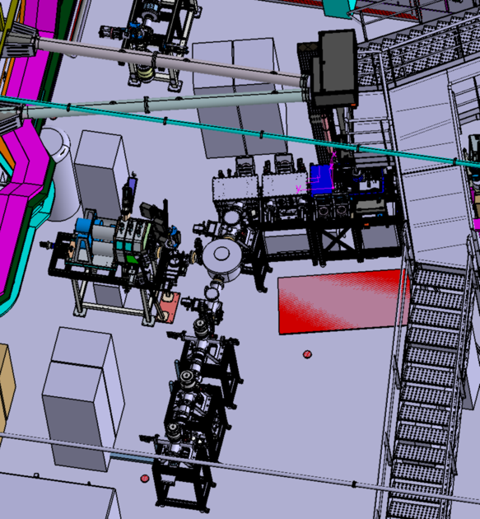
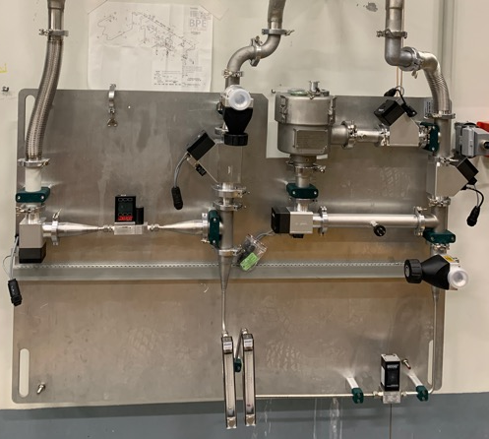
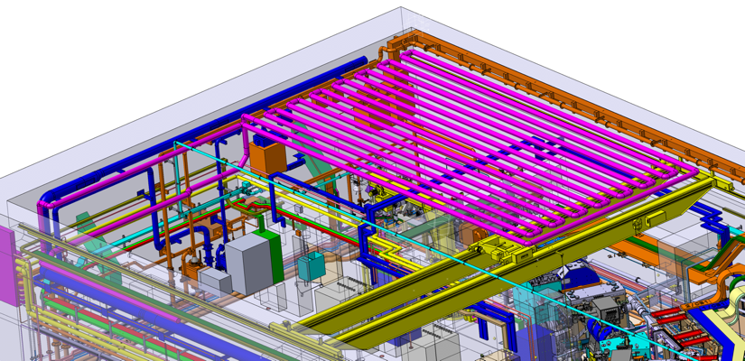
Reste à faire – S³LEB
Système d’évacuation des gaz de pompage de S³LEB:
Platines de gestion de la vitesse d’évacuation des gaz installées
Automate en cours de finalisation
Tube à retard ne peut être installé qu’après le repoutrage
des salles cible et beam dump, à la fin de la phase de construction de S³,
=> Prévu en S2 2026

Slide 11


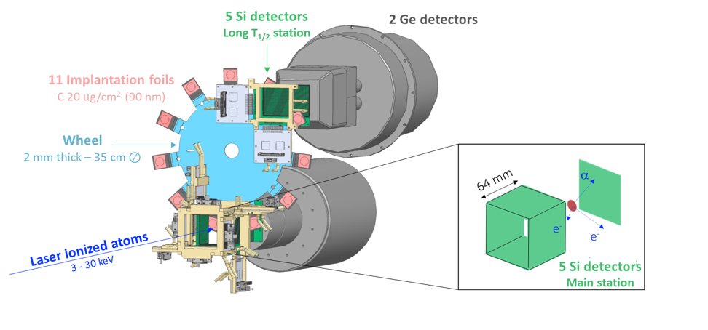

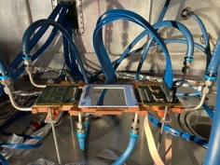

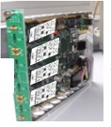
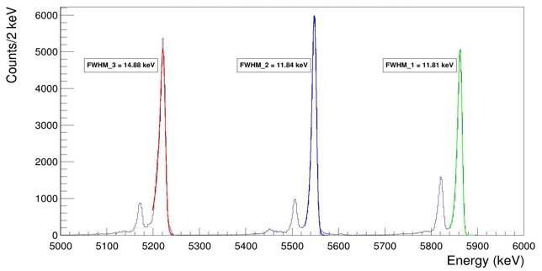
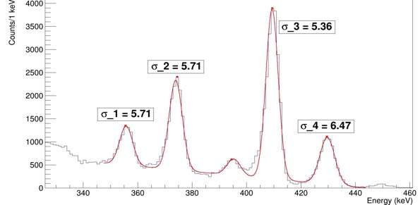
SEASON decay station
Windmill for alpha decay spectroscopy
Commissioning en salle 51 fin 2024 – aout 2025
Problème mécaniques résolus
Test avec les NUMEXO2
Déménagement pour expérience à Jyväskylä fin 2025
2026: Commissioning en ligne + expériences à Jyväskylä
Date de retour à optimiser (Expériences à JYU/besoin S³LEB)
SEASON Si
detector
FRONT-END
BACK- END
Courtesy Marine Vandebrouck
3-α calibration source
Electron source
DSSD tested with radioactive sources
3-α calibration source (²³⁹Pu, ²⁴¹Am, ²⁴⁴Cm)
FWHM @ 5804.77keV : 11.8 keV
Electron source (¹³³Ba)
FWHM @ 320.3 keV : ~6 keV
Work of M. Ragot, IRFU
Phd thesis of E. Rey-Herme, IRFU, 2023

Slide 12
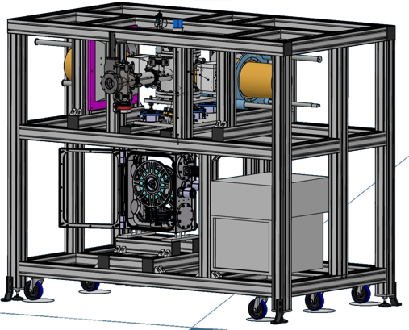
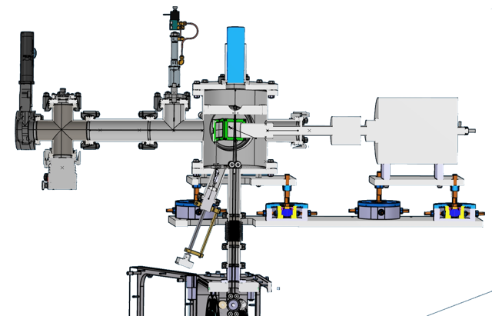
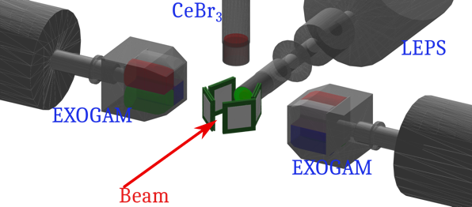
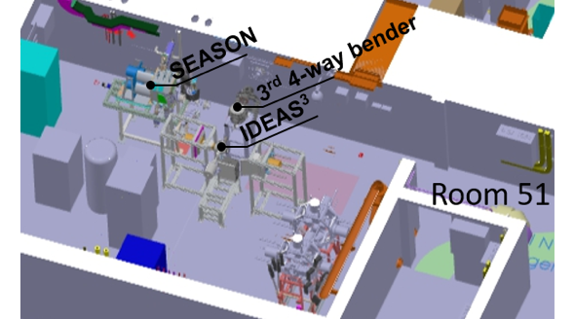

IDEAS³ : Identification and DEcay Assisted by S³
Station d’identification @ S³-LEB ⊕ Spectroscopie β-decay détaillée dans la région de ¹⁰⁰Sn
Observables | Détecteur
β | Siliciums
γ-rays | HPGe, LEPS, CeBr₃
X-rays | LEPS
β-proton | Siliciums
Vue complète
Coupe verticale (le long de la ligne faisceau)
Planning :
Prochaines semaines :
Achat mécanique ⊕ Si
(ouverture ligne budgétaire 100k€)
Hiver 2025-2026 :
Montage et tests @ IJCLab
Juin 2026
Montage @ GANIL
Simulations et analyse avec
Léo Plagnol (IJCLab)
Positionnement @ S³-LEB

Slide 13
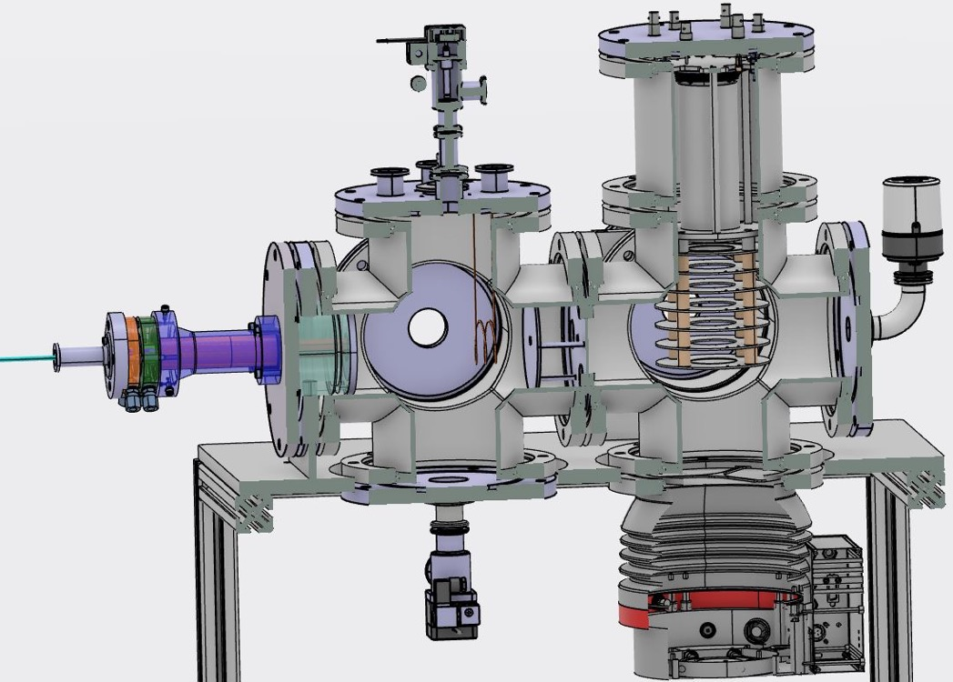
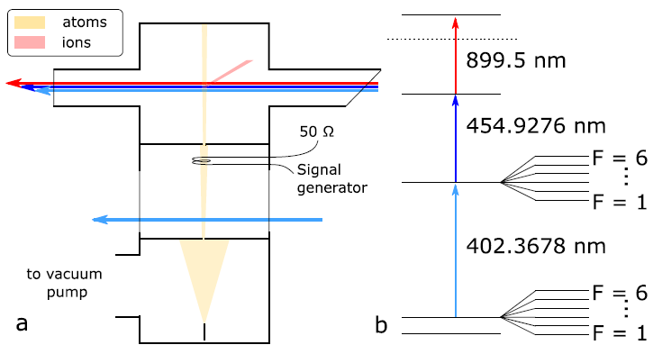


Double laser-RF spectroscopy
Nouveau « Atomic Beam Unit » ABU pour S³
Avec Possibilité de tester méthode spectroscopie double laser-RF
Simulations SIMION
Design en cours de finalisation
Première phase avant implémentation dans le jet de S³LEB
Demande ANR octobre 2025 (A. de Roubin)
MCP detector
TOF spectrometer
Collimator
Apertures
Oven
RF excitation
Laser interaction
R.P. de Groote et al., PLB 827 (2022)
Courtesy Antoine de Roubin

Slide 14
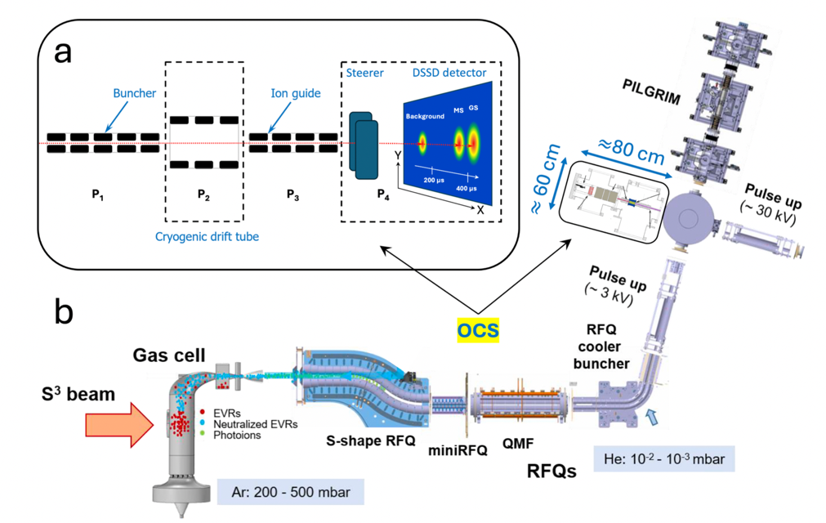
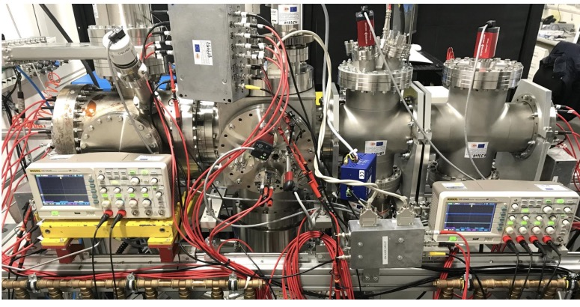
Laser Resonance Chromatography LRC
+
He
Un projet en trois phases (Mustapha Laatiaoui)
1- Démonstrateur hors ligne (ERC à GSI), à installer au Hall D
=> Aménagement d’une salle d’expériences à côté de GISELE
2- Design d’un démonstrateur en ligne pour S³LEB
3- Demande ANR octobre 2025 (M. Laatiaoui) pour nouvelle cellule gazeuse pour LRC
He
+
Laatiaoui et al., PRL 125 (2020) 023002
Visentin et al., PRA 110 (2024) 012805
Courtesy Mustapha Laatiaoui

Slide 15
Communications – publications - conférences
Les publications envisagées ou faites (par projet), GISELE/S3LEB:
J. Romans et al. NIMB536 (2023) 72-81
J. Romans et al. Atoms 10 (1) (2023) 21
A.Ajayakumar et al. NIMB539 (2023) 102-107
Les initiatives de communication externe (grand public, outreach) 2025
Séminaire GANIL “La Physique dans tous ses états”: Présentation orale A. Lopez & A; Brizard (GANIL)
Symposium IRL US-France, MSU, Présentation orale A. de Roubin (LPCCaen)
Workshop ISOL France, IJCLab: Présentations orales N. Lecesne, A. Brizard, A. Lopez (GANIL)
Workshop Nuclear moments, Présentation orale S. Geldhof (GANIL)
Conférence INPC, Daejeon, Corée : Présentation invitée V. Manea (IJCLab)
Workshop IRP Belgique, GANIL: Présentation orale S. Geldhof (GANIL)
Conférence EUNPC, France: Présentation orale S. Geldhof (GANIL), posters A. Lopez (GANIL) & V. Marchand (IJCLab)
Conférence EMIS, Whistler, Canada: Présentation orale S. Geldhof (GANIL)
Plenary meeting Resanet, Strasbourg, France, A. de Roubin & S. Pineda (LPCCaen)

Slide 16
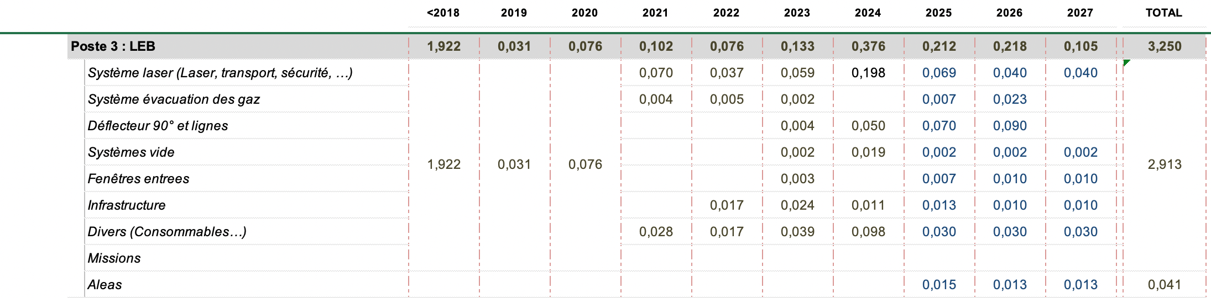
Finances : les dépenses et ressources S3LEB – bilan et projections
S³LEB dans projet S³ (FAP S³ 2025)

